Slide 1
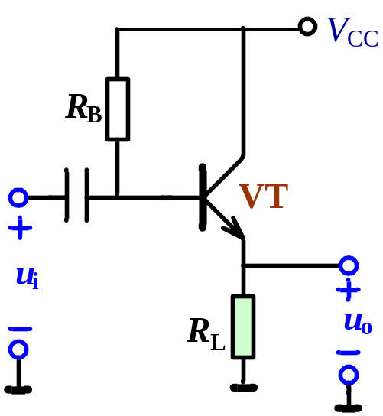
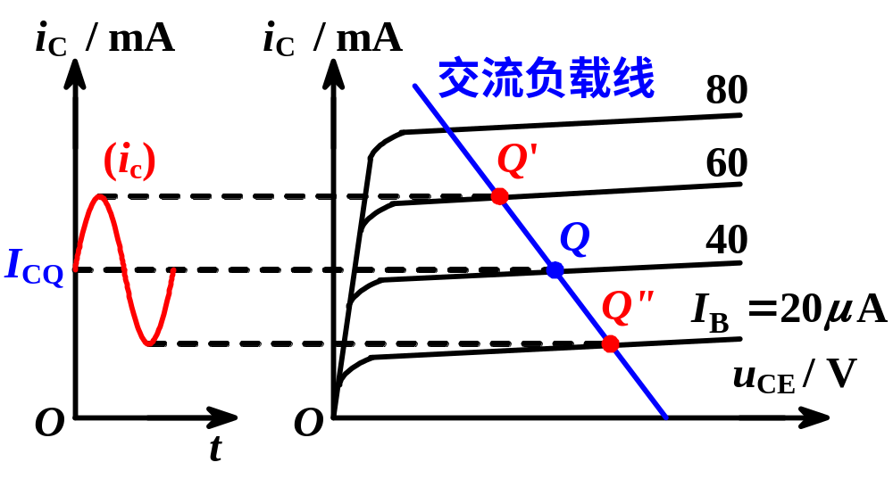
3.5 直接耦合互补输出级
3.5.1 概述
（1） 输出级的要求：输出电阻低；最大不失真输出电压幅值大。
（2） 晶体管的工作状态—甲类
甲类(A类)：导通角θ ＝360°，效率η ≤25% 。
Notes:
板书放大电路框图，输出功率（电流电压），电源功率——放大电路的实质；小功率电路：输出电阻小、失真小；大功率电路：效率要高，散热保证安全。

Slide 2
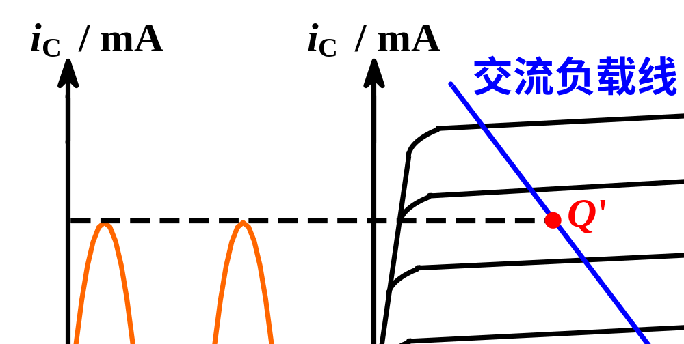
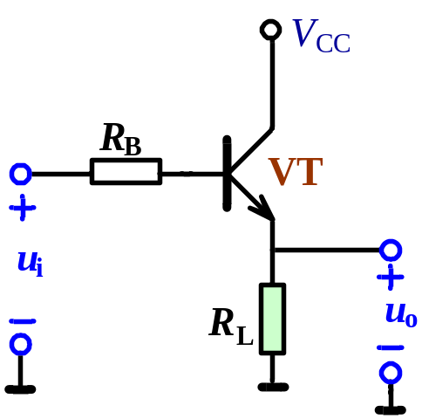
3.5.1 概述
晶体管的工作状态—乙类
乙类(B类)：导通角θ ＝180°；效率η ≤78.5% 。
甲乙类(ＡＢ类)：θ > 180°；效率η ≤78.5% 。

Slide 3
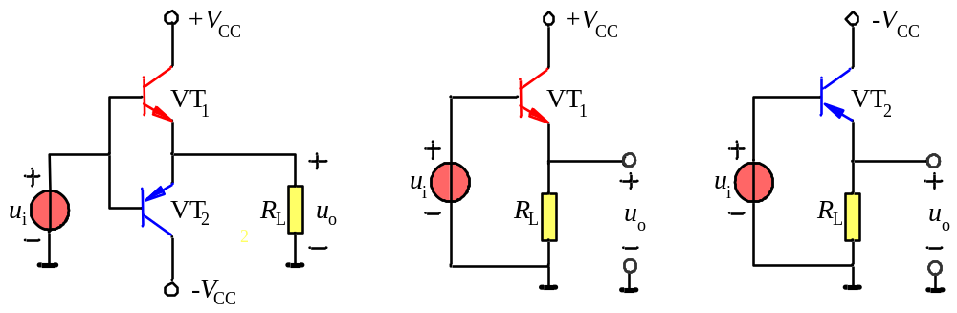
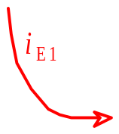
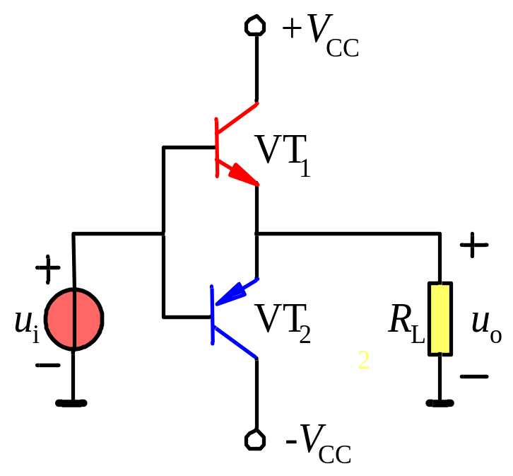
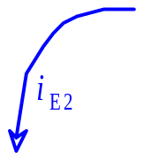
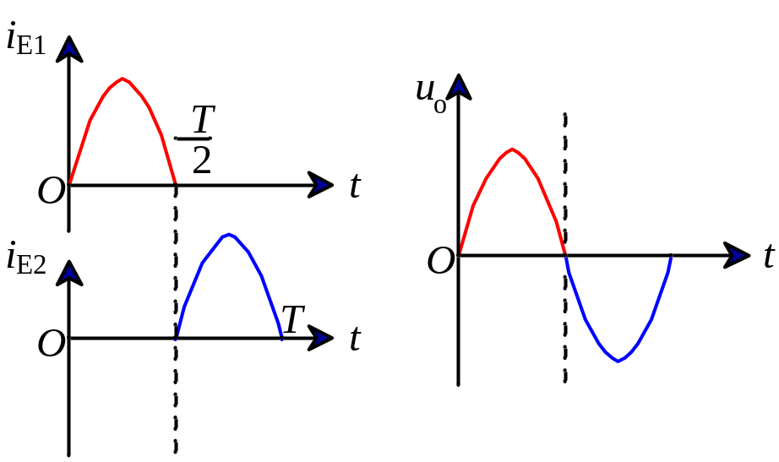
3.5.2 乙类互补功率放大电路
1. 电路组成
正负半周波形合成的原理

Slide 4

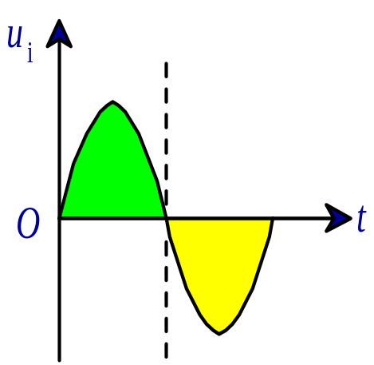
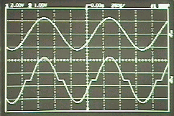
3. 交越失真
输入信号正、负半周交替过零处，集电极电流为0，形成非线性失真—交越失真。
输入信号
u_{o}
死区
交越失真
输出信号

Slide 5
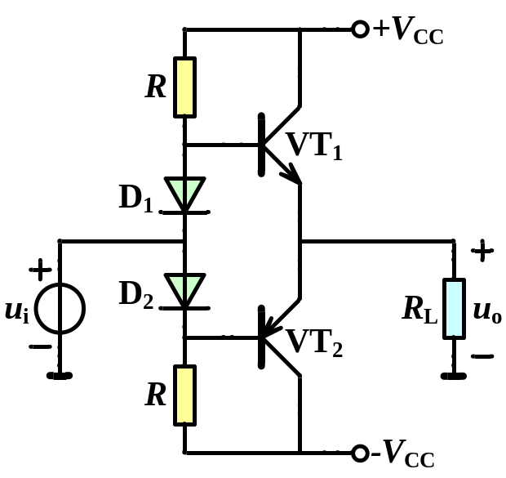
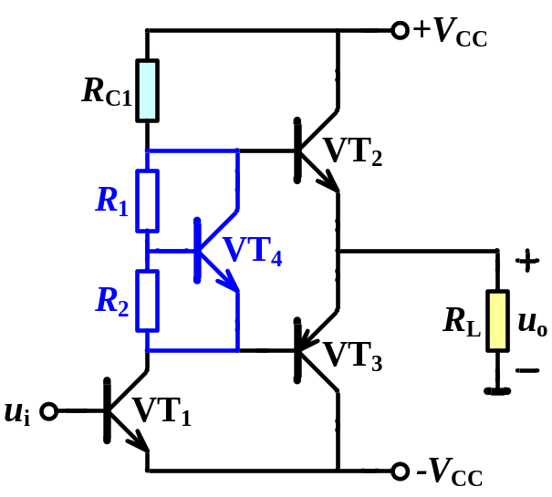
4. 甲乙类功放
为消除交越失真，可给晶体管加一点偏置，使之处于微导通状态，即工作在甲乙类

